Slide 1
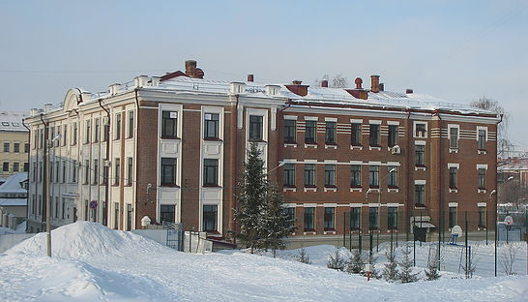
МБОУ «Лицей №5»
  Благослови, ликующая муза, Благослови: да здравствует лицей!... (С.) А.С. Пушкин

Slide 2
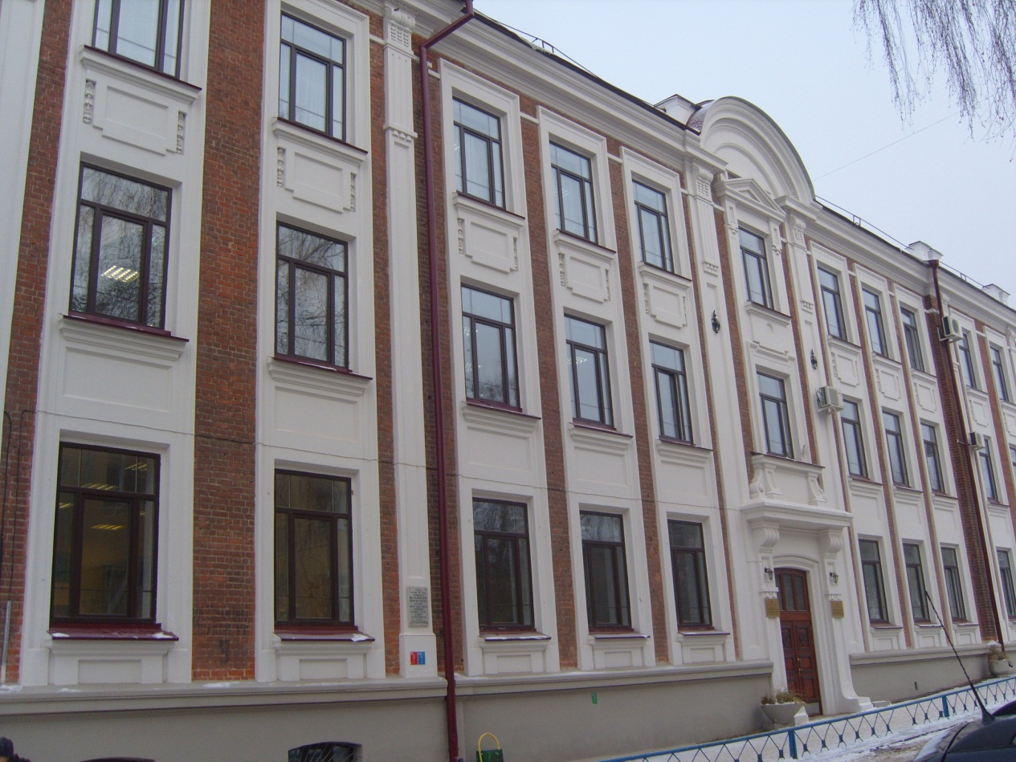
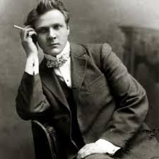
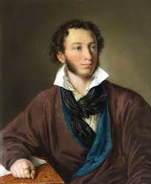
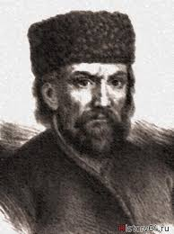
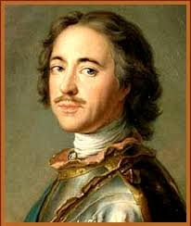
-Здание лицея №5 – объект культурного наследия республиканского значения.
-12 ноября 1872 г.в Суконной слободе состоялось открытие женского начального училища, названного в честь 200-летнего юбилея со дня рождения Петра I «Петровским».
-Здесь, в Суконной слободе, бывали ПетрI, Е.Пугачев, А.С.Пушкин, в церкви Духосошествия пел великий Ф.Шаляпин.

Slide 3
преподаватель истории и обществознания
Ахметзянов Ильфар Зуфарович
кабинет
ИСТОРИИ И ОБЩЕСТВОЗНАНИЯ
№8
Добро пожаловать!
Рәхим итегез!

Slide 4
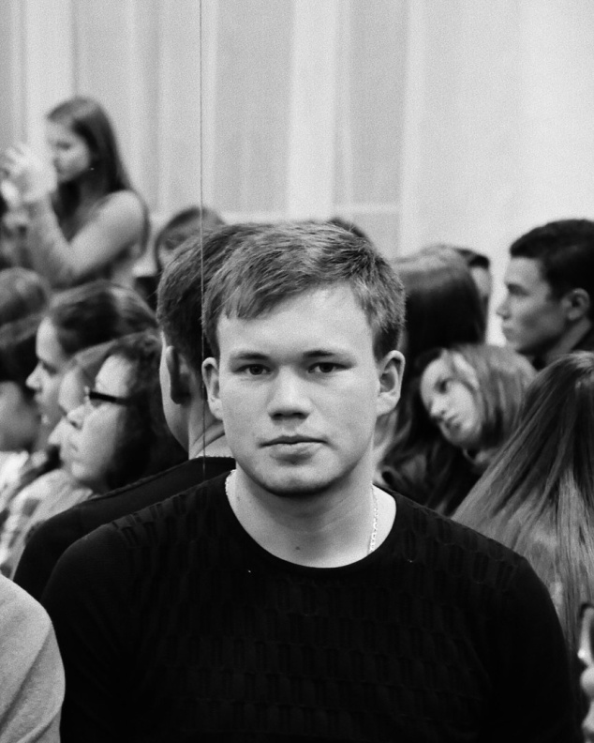
заведующий кабинетом истории
Ахметзянов Ильфар Зуфарович
-Закончил КФУ Институт истории в 2013 году
-В лицее работаю с 2013 года
-Являюсь обладателем гранта
«Наш новый учитель»

Slide 5
заведующие кабинетом истории в разные годы
-Коломак Николай Алексеевич
-Захарова Екатерина Алексеевна
-Коровина Татьяна Павловна
-Жук Светлана Карповна

Slide 6
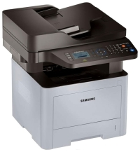
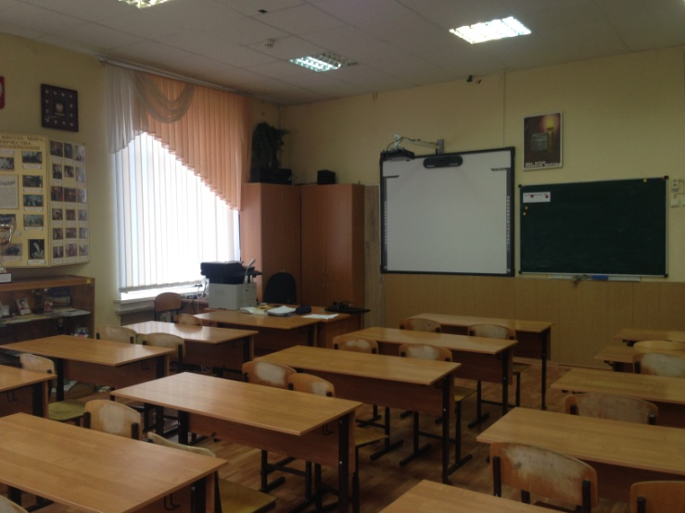
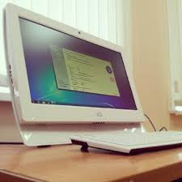
оснащение кабинета
1.Мультимедийная доска
2.Многофункциональный принтер
3.Моноблок
4.Док-сканер

Slide 7
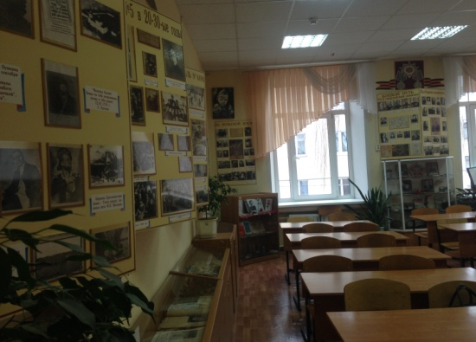
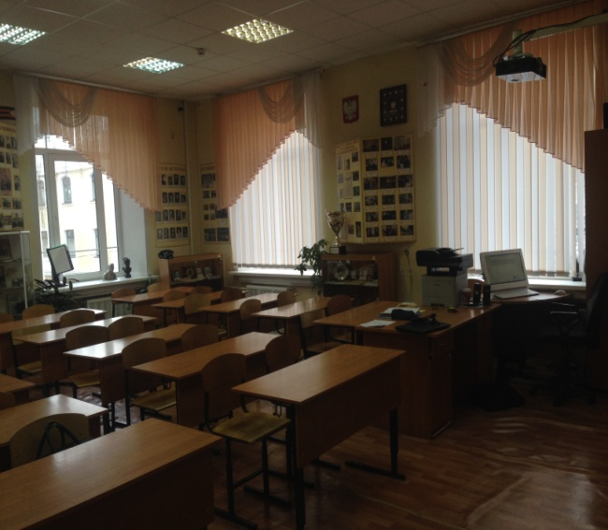
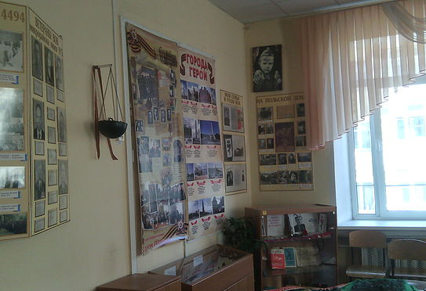
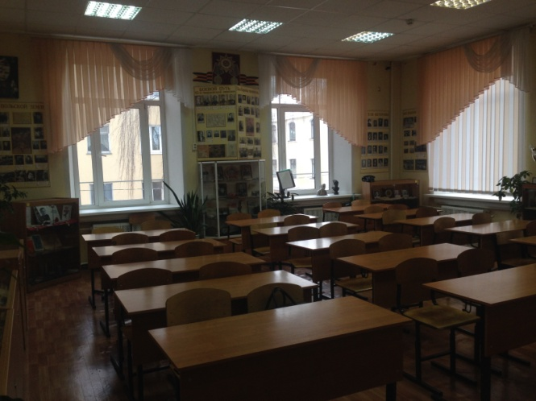
оснащение кабинета
Музейная экспозиция - стенды, витрины оформлены в единой цветовой схеме

Slide 8
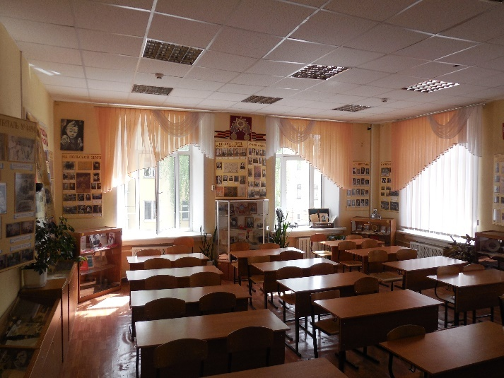
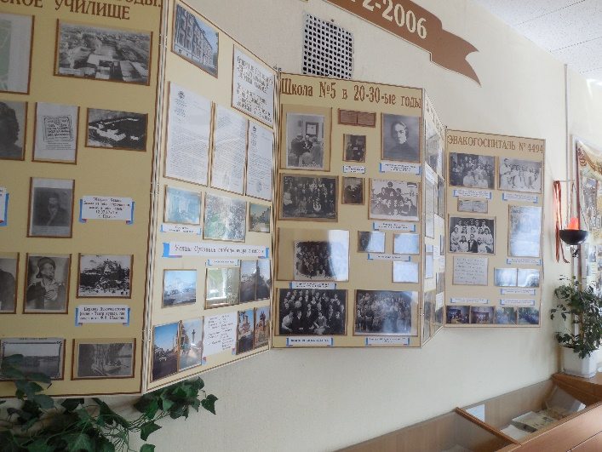
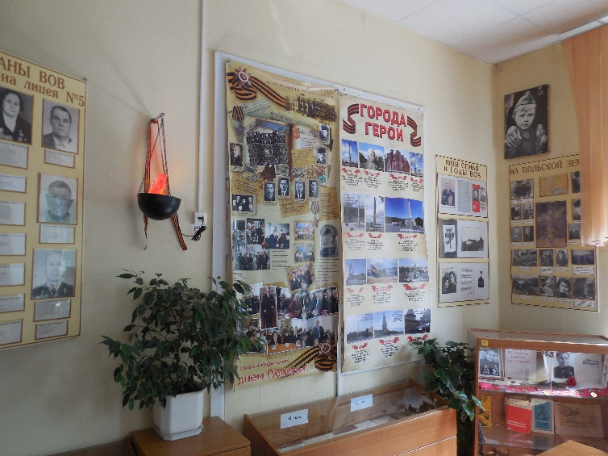
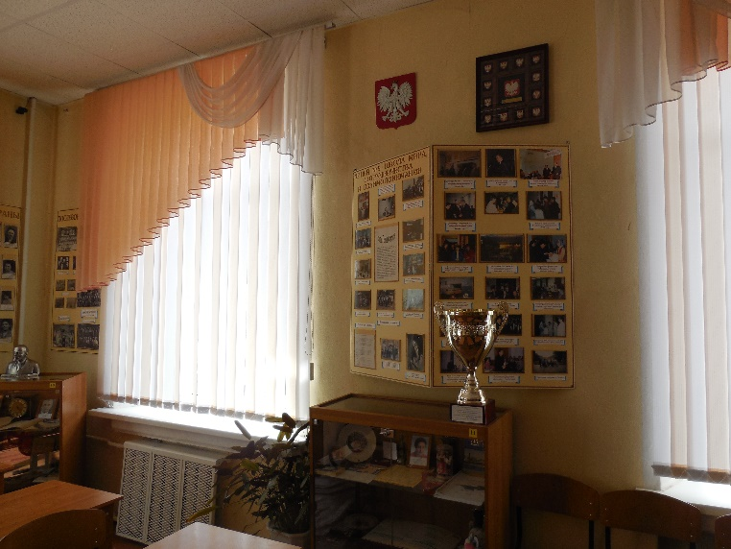
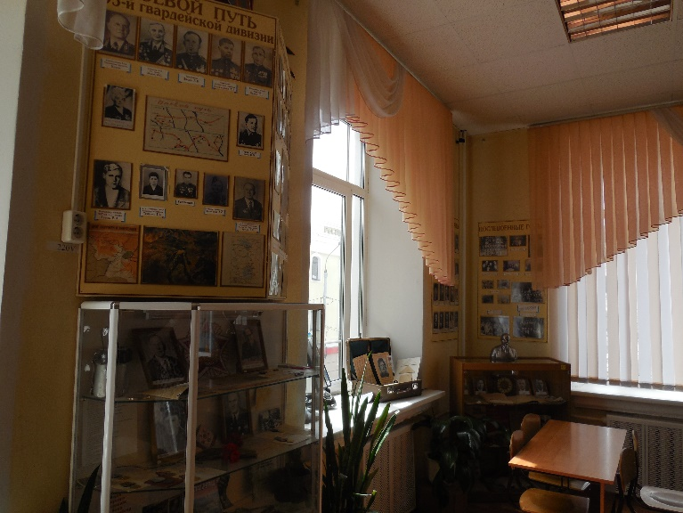
Музей боевой славы

Slide 9
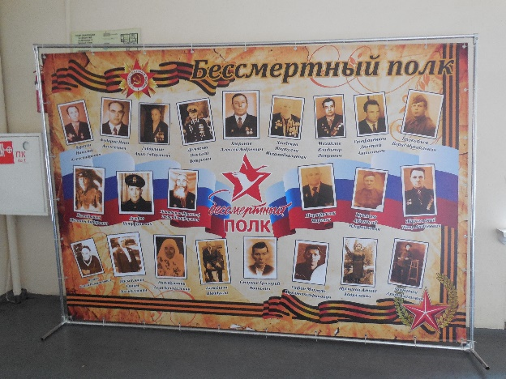
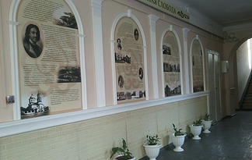
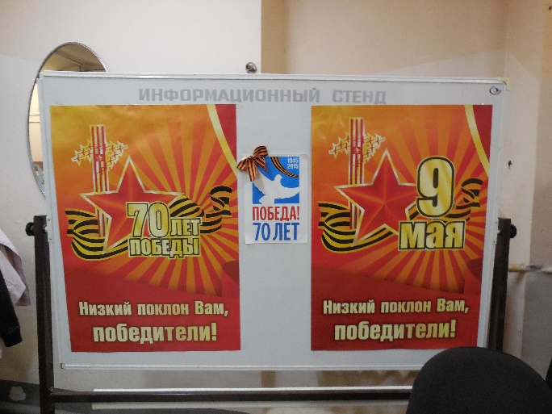
стенды
внеучебного кабинета

Slide 10
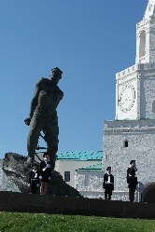
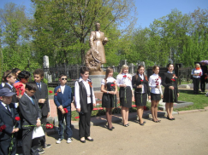
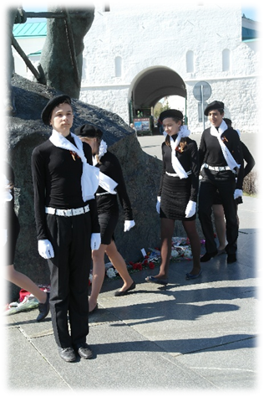
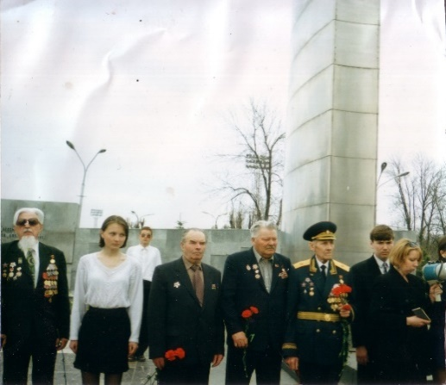
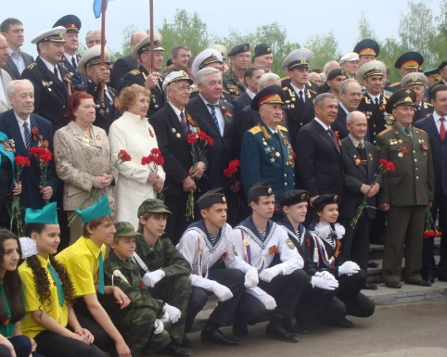
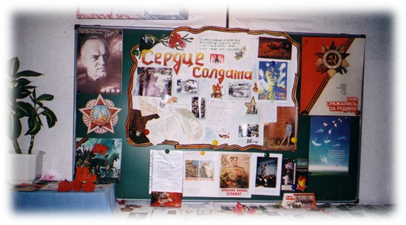
Формы работы как условия создания педагогических ситуаций в системе военно-патриотического воспитания
Внеурочная деятельность по предмету

Slide 11
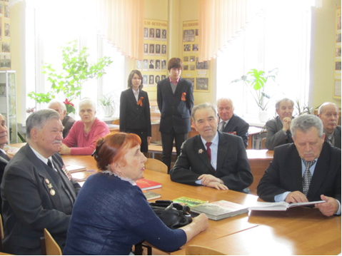
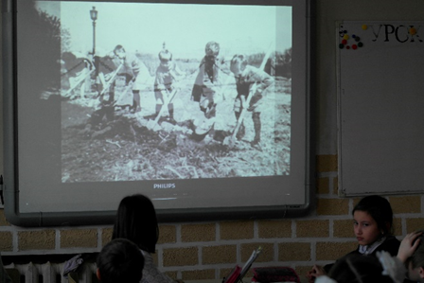
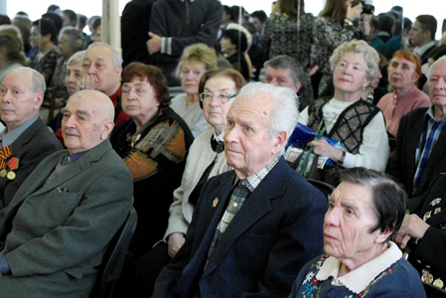
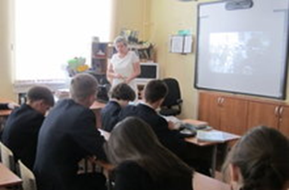
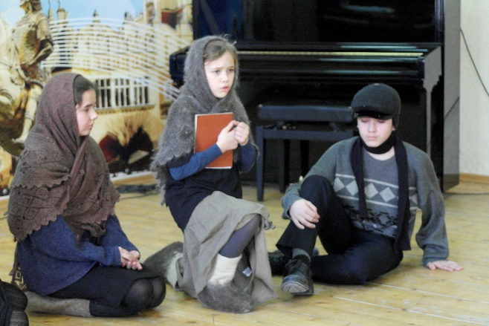
Внеурочная деятельность по предмету
уроки мужества,
уроки памяти,
встречи с ветеранами, спектакли

Slide 12
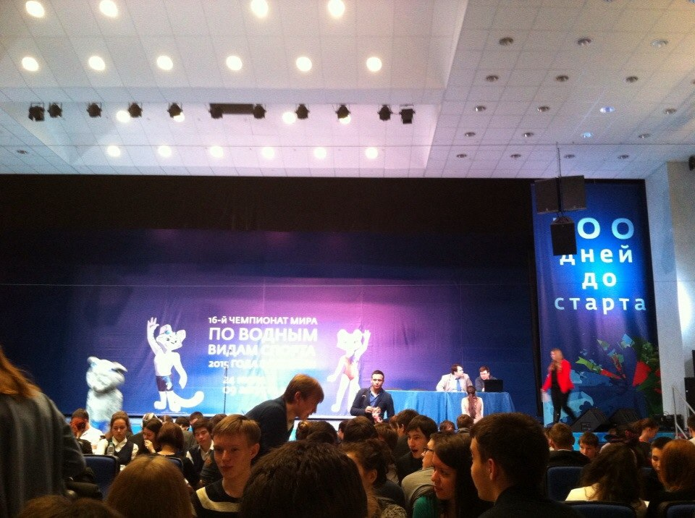
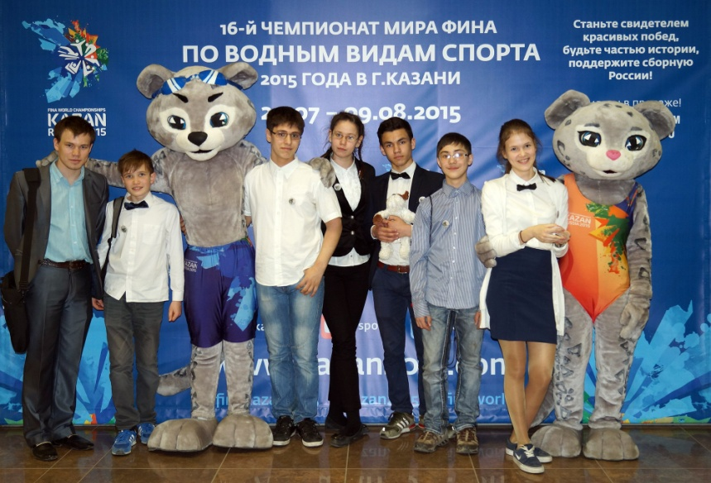
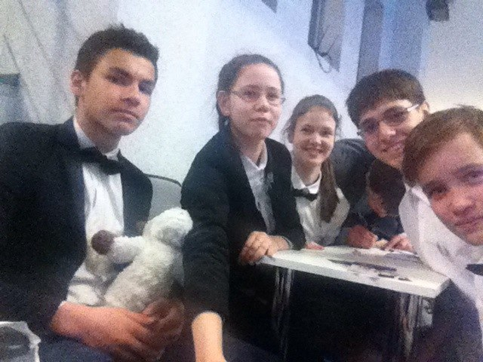
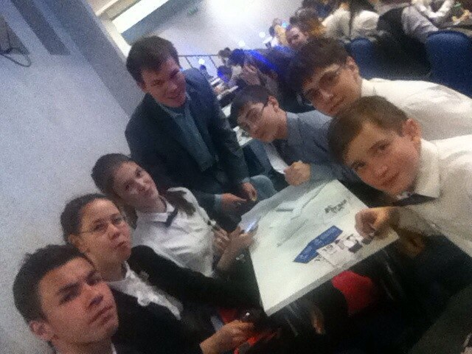
Что? Где? Когда?

Slide 13
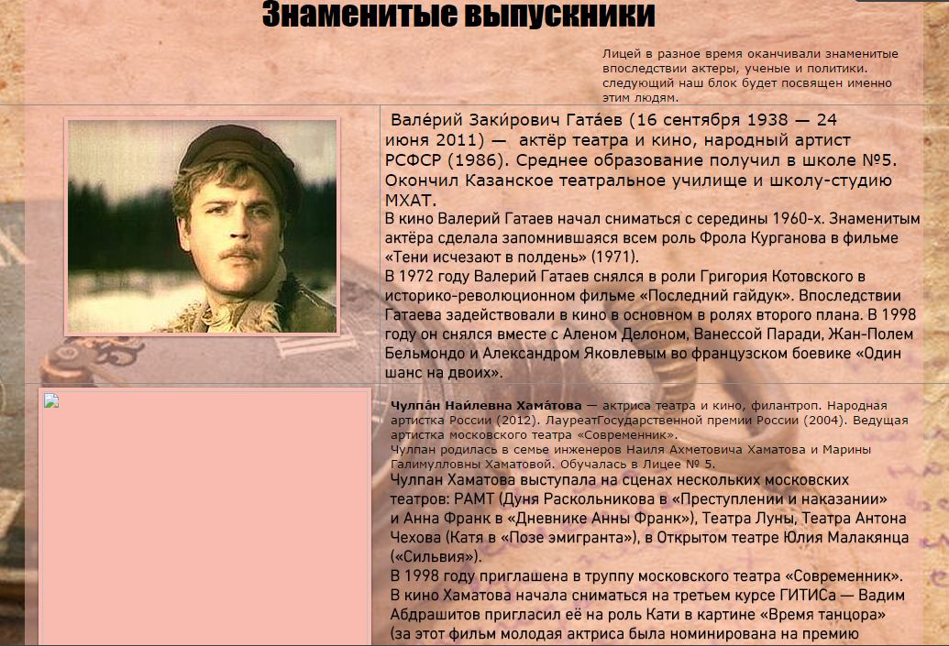

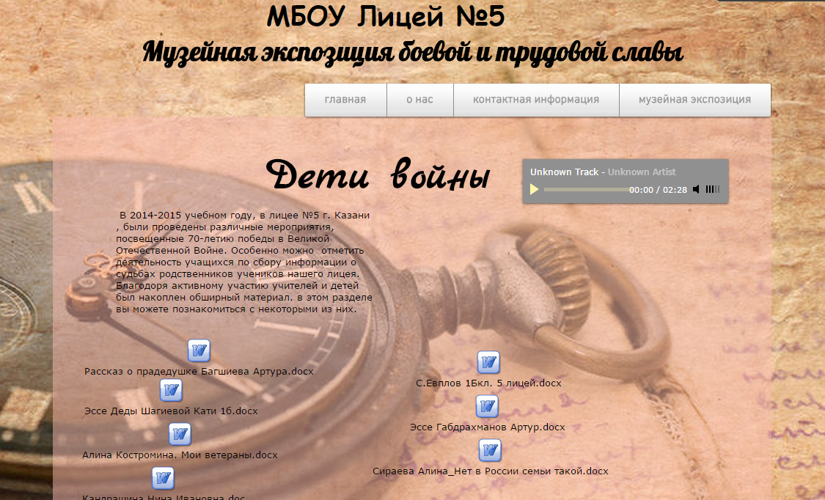
Виртуальный музей
http://museumkazan.wix.com/licey5-kazan

Slide 14
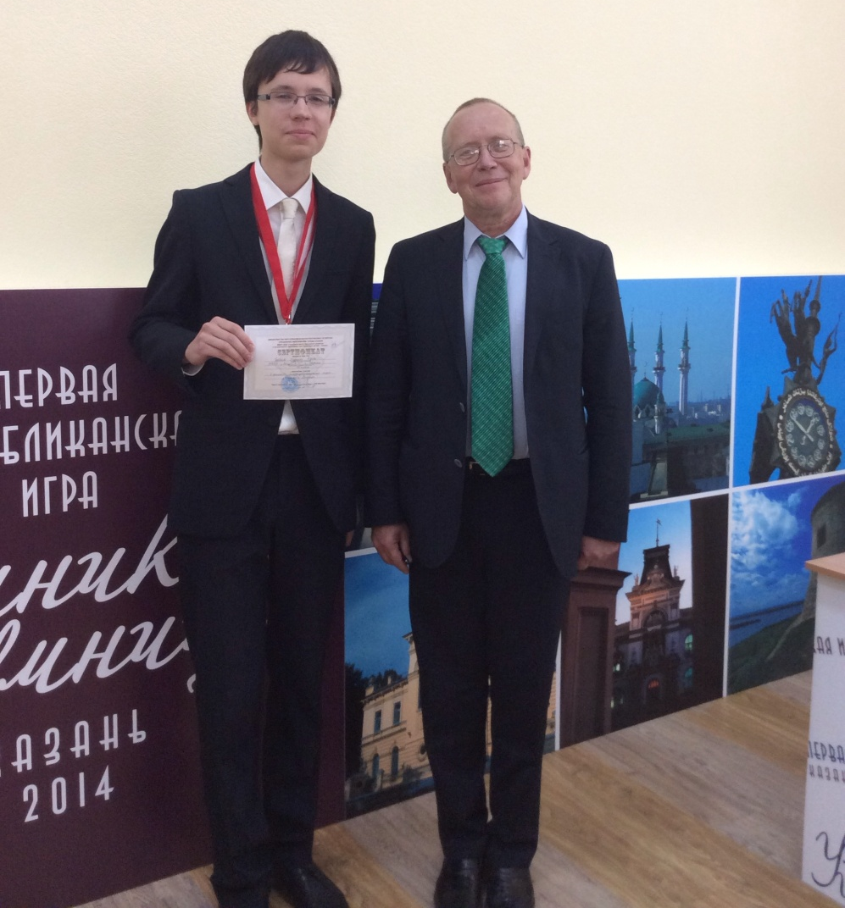
результативность учебной и внеурочной деятельности обучающихся МБОУ «Лицей №5» по истории, обществознанию, праву, экономике в 2013 – 2015гг.
Бакеев Мурат с Юрием Вяземским

Slide 15
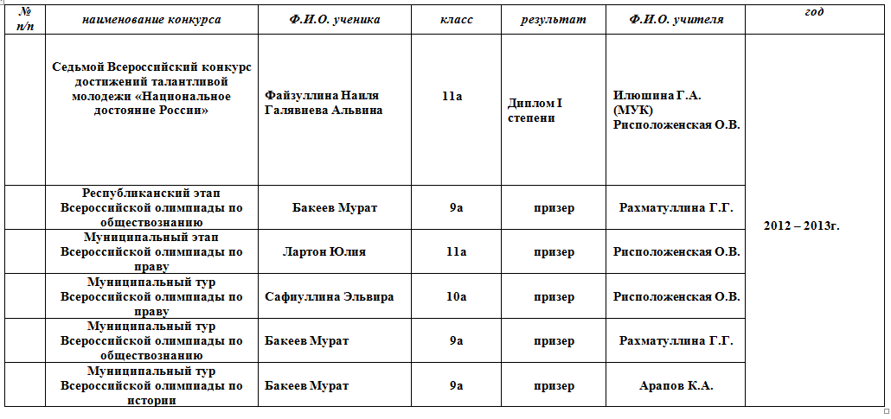

Slide 16
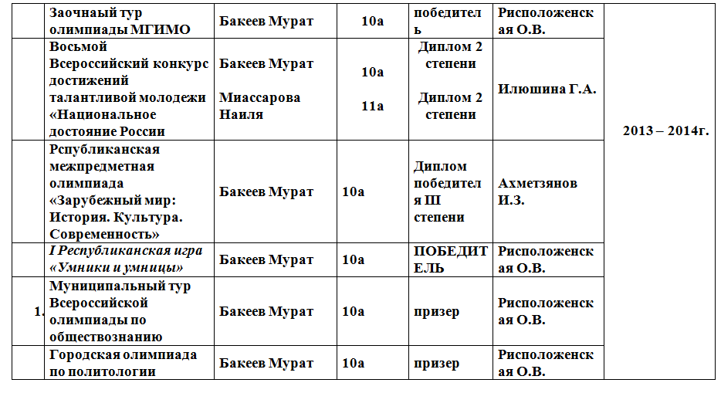

Slide 17
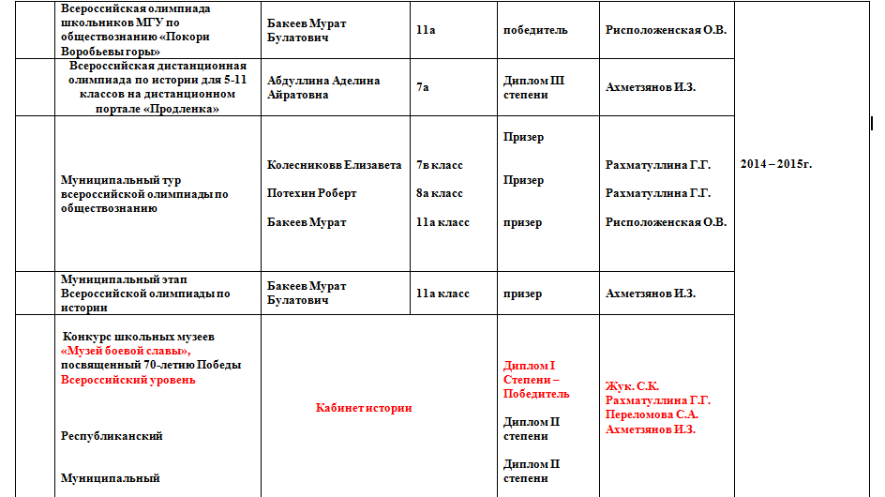

Slide 18
Спасибо за внимание!

